Slide 1
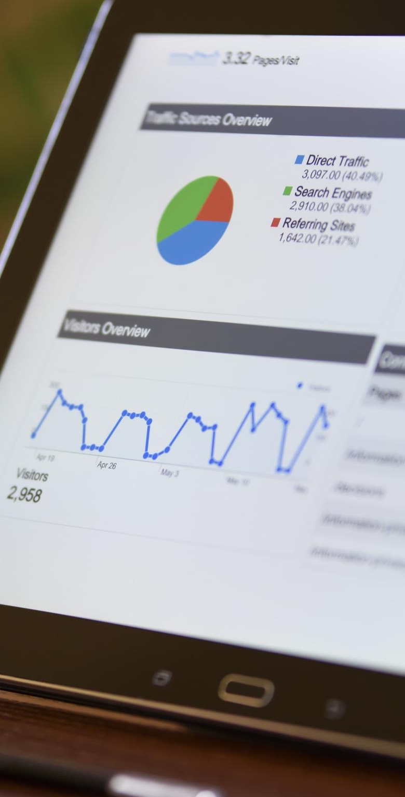

FULLSTACK INTENSIVE BOOTCAMP
Data Analyst
Data Visualization
Goolge Data Studio / Looker Studio
Oleh: Arjun Yuda Firwanda
JOIN THE BEST UPSKILLING COMMUNITY
WITH ME at myskill.id/bootcamp
MINI PORTOFOLIO

Slide 2
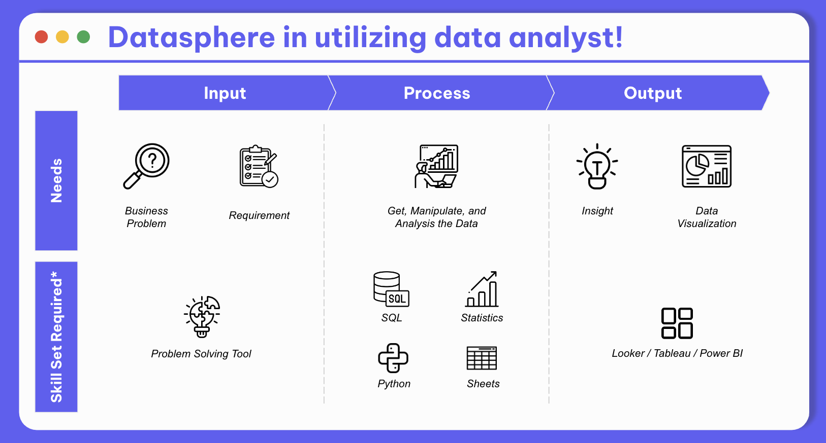

Input – Process – Output in Data Analyst
#RintisKarirImpian

Slide 3

Pengantar Visualisasi Data
Visualisasi data adalah representasi graﬁs dari informasi dan data. Dengan menggunakan elemen visual seperti bagan, graﬁk, dan peta.
#RintisKarirImpian

Slide 4

Pentingnya Visualisasi Data
Menangani data dalam jumlah besar dengan format gambar untuk memberikan ringkasan pola yang tidak terlihat dalam data
Membantu mengambil keputusan memahami bagaimana data bisnis diinterpretasikan untuk menentukan keputusan bisnis
Memvisualisasikan data bisnis untuk mengelola pertumbuhan dan mengubah tren menjadi strategi bisnis dengan memahami informasi.
Memimpin audiens target untuk fokus pada wawasan bisnis untuk menemukan area yang membutuhkan perhatian.
#RintisKarirImpian

Slide 5

Manfaat Visualisasi Data 1
Analisis yang lebih baik
Visual data membantu pemangku kepentingan bisnis menganalisis laporan mengenai penjualan, strategi pemasaran, dan minat produk.
#RintisKarirImpian

Slide 6
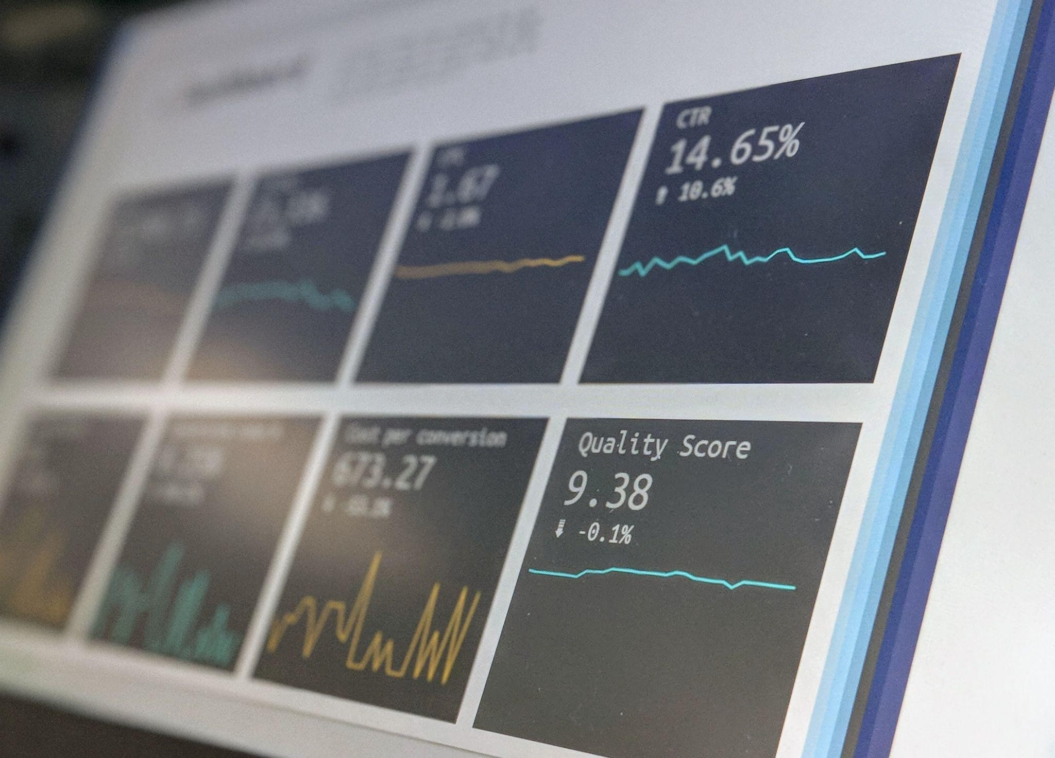
Manfaat Visualisasi Data 2
Aksi Cepat
Otak manusia menangkap visual lebih mudah daripada laporan tabel. Visualisasi data memungkinkan pengambil untuk diberitahu dengan cepat tentang wawasan data baru dan mengambil tindakan yang diperlukan untuk pertumbuhan bisnis.
#RintisKarirImpian

Slide 7
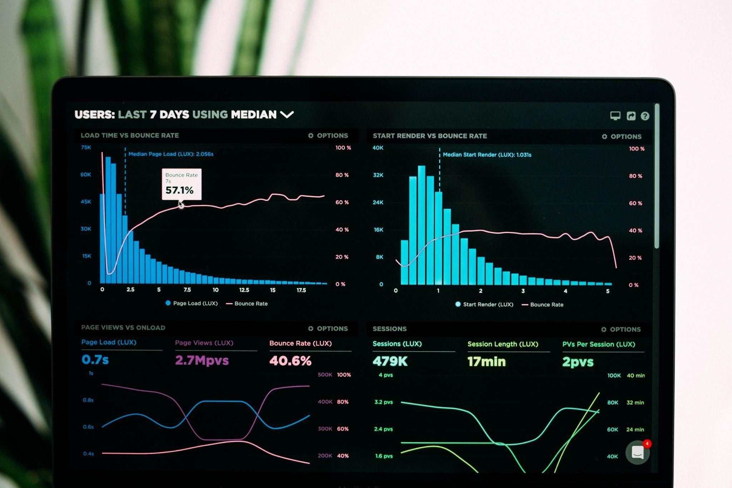
Manfaat Visualisasi Data 3
Mengidentiﬁkasi pola
Data rumit dalam jumlah besar dapat memberikan banyak peluang untuk wawasan saat kita memvisualisasikannya. Visualisasi memungkinkan pengguna bisnis untuk mengenali hubungan antara data, memberikan makna yang lebih besar untuk itu. Menjelajahi pola ini membantu pengguna fokus pada area tertentu yang memerlukan perhatian dalam data, sehingga mereka dapat mengidentiﬁkasi signiﬁkansi area tersebut untuk mendorong bisnis mereka maju.
#RintisKarirImpian

Slide 8

Manfaat Visualisasi Data 4
Memahami cerita
Memvisualisasikan data Anda membantu mengidentiﬁkasi kesalahan dalam data dengan cepat. Jika data cenderung menyarankan tindakan yang salah, visualisasi membantu mengidentiﬁkasi data yang salah lebih cepat sehingga dapat dihapus dari analisis.
#RintisKarirImpian

Slide 9
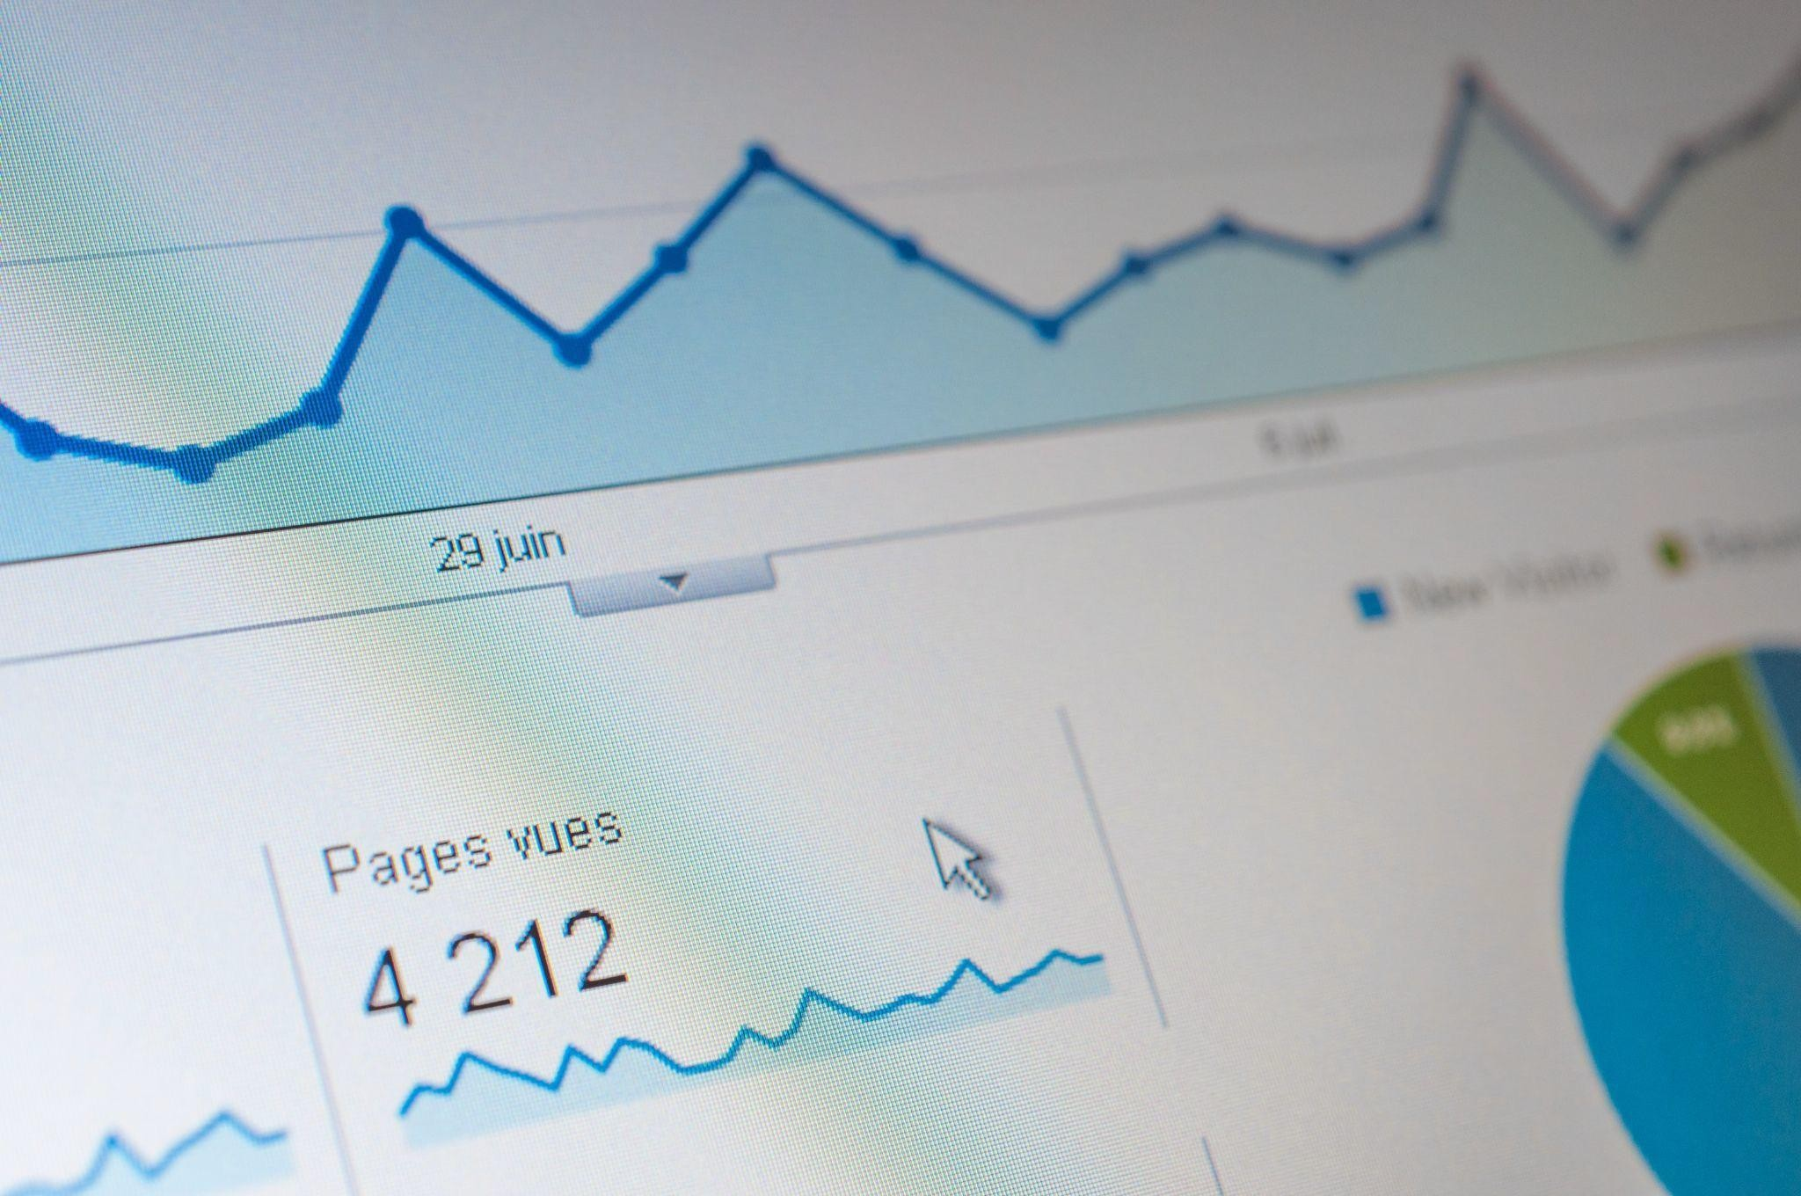
Manfaat Visualisasi Data 5
Memahami tren terbaru
Dengan menggunakan visualisasi data, Anda dapat menemukan tren terbaru dalam bisnis Anda untuk menyediakan produk berkualitas dan mengidentiﬁkasi masalah sebelum muncul. Dengan tetap mengikuti tren, anda dapat lebih berupaya meningkatkan keuntungan untuk bisnis Anda.
#RintisKarirImpian

Slide 10
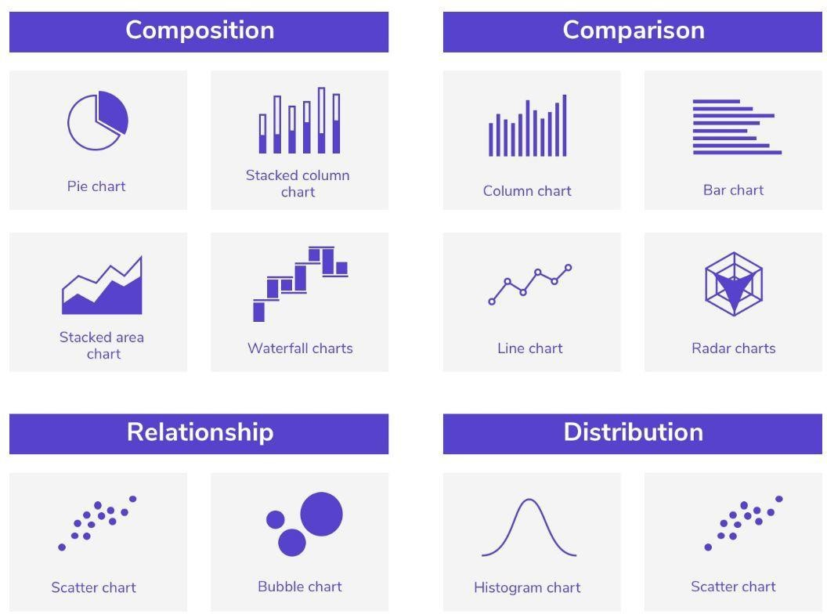
Jenis-jenis Chart/Graﬁk Dalam Data Visualisasi 1
#RintisKarirImpian

Slide 11
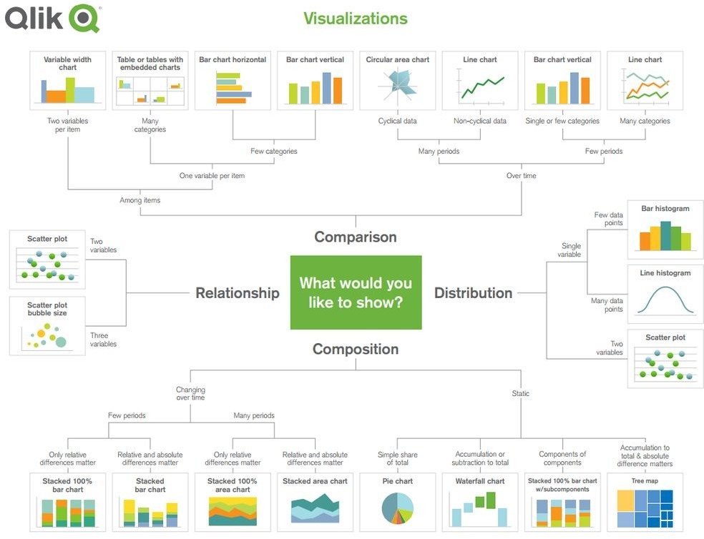
Jenis-jenis Chart/Graﬁk Dalam Data Visualisasi 2
#RintisKarirImpian

Slide 12

Langkah-langkah untuk Visualisasi Data yang Lebih Baik
Step 1 : Tentukan tujuan yang jelas
Langkah pertama menuju visualisasi data yang baik adalah untuk mengidentiﬁkasi masalah yang anda coba pecahkan. Apa pertanyaan strategis penting yang akan Anda jawab?
Bagaimana informasi yang anda presentasikan akan diberikan? nilai nyata bagi perusahaan?
Untuk menjawab pertanyaan itu, kamu harus tahu apa KPI anda (indikator kinerja utama) adalah. Lebih banyak data tidak selalu lebih baik apa yang anda butuhkan adalah data yang tepat untuk pertanyaan yang tepat. Dan memilih potongan teka-teki terbaik untuk disorot bergantung pada pemahaman yang kuat tentang apa yang anda ingin ukur.
#RintisKarirImpian

Slide 13

Langkah-langkah untuk Visualisasi Data yang Lebih Baik
Step 2 : Kenali Audiens Mu
Strategi visualisasi yang Anda pilih harus
dirancang untuk berkomunikasi secara efektif dengan Anda audiens sasaran.
Siapa Audience mu ?
Apa yang ingin kamu presentasikan ke audience mu?
Bagaimana cara kamu mempresentasikannya agar audience mu menangkap pesannya?
Orang mengkonsumsi informasi secara berbeda, jadi hati-hati mempertimbangkan tanggapan mereka ketika mengembangkan pesanmu.
#RintisKarirImpian

Slide 14

Langkah-langkah untuk Visualisasi Data yang Lebih Baik
Step 3 : Buat Visualisasi Tetap Sederhana
Tidak peduli audiens Anda, penting untuk tetap visualisasi Anda sesederhana mungkin. Lebih rumit visualnya, semakin sulit jadinya untuk membuat keputusan dan rekomendasi dari isi.
#RintisKarirImpian

Slide 15

Langkah-langkah untuk Visualisasi Data yang Lebih Baik
Step 4 : Pilih Visual yang Tepat
Setelah anda mengidentiﬁkasi tujuan anda (langkah 1) dan audiens (langkah 2), anda tahu jenis data apa yang anda perlu meringkas.
Berbekal pengetahuan itu, anda dapat perlu juga memikirkan bagaimana visualisasi yang paling mudah di mengerti audience
#RintisKarirImpian

Slide 16
Langkah-langkah untuk Visualisasi Data yang Lebih Baik
Step 5 : Pastikan Visualisasi Anda Inklusif
Disaat anda memvisualisasikan sesuatu pastikan ada pesan yang ingin sampaikan. Selain itu sebisa mungkin, informasi dikomunikasikan dengan baik dan tidak mengandalkan sepenuhnya pada warna. Ini akan memungkinkan data Anda menjadi dipahami oleh khalayak seluas mungkin.
Catatan: Warna adalah komponen penting dari data visualisasi dan digunakan secara luas sebagai cara untuk mewakili informasi dalam graﬁk. Menurut untuk studi terbaru yang dilakukan oleh Salesforce, itu juga faktor kunci dalam keputusan pengguna.
Desain inklusif tidak berarti menghilangkan warna — itu hanya berarti bekerja untuk memastikan graﬁk Anda dapat dipahami dengan atau tanpanya
#RintisKarirImpian

Slide 17

Langkah-langkah untuk Visualisasi Data yang Lebih Baik
Step 6 : Hubungkan Ke Konteks yang Lebih Luas
Aalih-alih hanya menyajikan data Anda, hubungkan ke konteks yang lebih luas. Apa artinya bagi masalah atau subjek yang dinilai?
Pastikan mudah untuk menafsirkan informasi dengan cepat dan menerapkannya dalam konteks tantangan tertentu.
#RintisKarirImpian

Slide 18

Langkah-langkah untuk Visualisasi Data yang Lebih Baik
Step 7 : Make it actionable
Akhirnya, dan mungkin yang paling penting, pastikan data yang Anda bagikan dapat ditindaklanjuti.
Terbaik visuals=isasi dapat mengubah wawasan menjadi tindakan dengan memungkinkan audiens Anda menggunakan data untuk emnginformasikan strategi dan keputusan bisnis.
#RintisKarirImpian

Slide 19
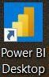



Tools Visualisasi
#RintisKarirImpian

Slide 20
Mini Task 1
Membuat Dashboard Sales Performance dari Business Question?
Bagaimana Trend Sales dari Tahun ke Tahun per Quarter ?
Bagaimana Persebaran Sales setiap Segment?
Bagaimana Persebaran Sales Setiap Wilayah?
#RintisKarirImpian

Slide 21
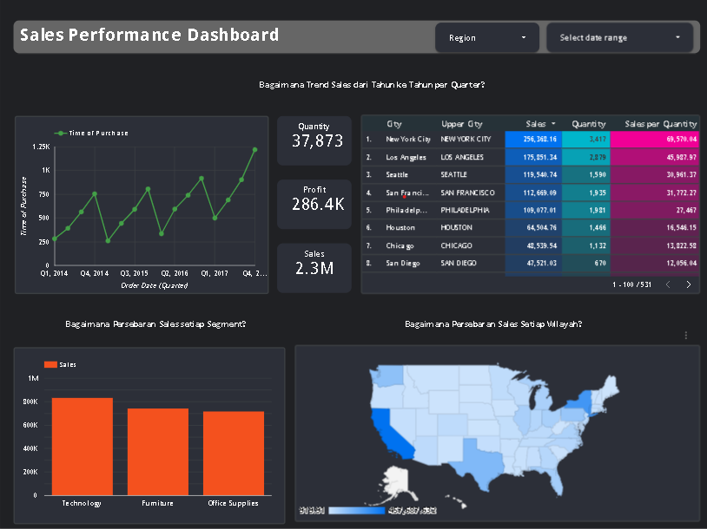
Sales Performance Dashboard
#RintisKarirImpian

Slide 22
Mini Task 2
Membuat Dashboard Category Performance dari Business Question?
Berapa total penjualan selama periode waktu?
Berapa total Profit selama periode waktu?
Berapa nilai Average Profit untuk masing-masing Customer?
Berapa nilai Average Profit untuk masing-masing Product?
Sub Category mana yang memberikan Profit paling besar?
Sub Category mana yang memberikan Average Profit paling besar?
Bagaimana Trend Sales Mingguan untuk masing-masing category?
#RintisKarirImpian

Slide 23
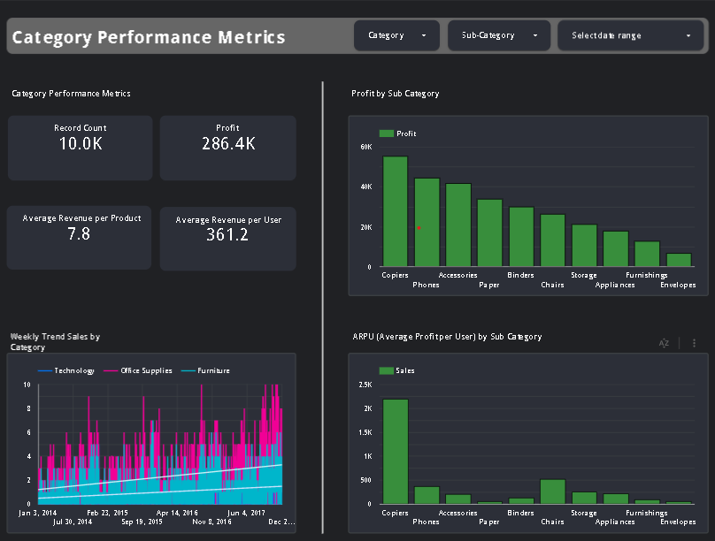
Category Performance Dashboard
#RintisKarirImpian

Slide 24

Follow me!
Instagram : @arjun_yf
Twitter : @arjun_yuda
Github : arjunyudafirwanda
Bootcamp Data Analysis
by @myskill.id

